Slide 1
Les antiparkinsoniens
Université de setif
Département de Pharmacie
Cours de 3 année de Pharmacologie
Présenté par Dr AYADI
6 Novembre 2012

Slide 2
A. La maladie de Parkinson
Maladie neurologique chronique affectant le système nerveux central responsable de troubles essentiellement moteurs d’évolution progressive.
Perte préférentielle des neurones producteurs de dopamine.
Plus répandue chez le sexe masculin.
Prévalence augmente avec l’âge .

Slide 3
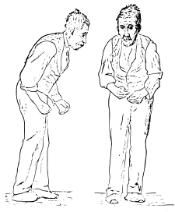
A.1.Symptomatologie
Triade symptomatique:
Tremblements du repos
Hypertonie plastique « rigidité musculaire »
Akinesie « perte des mouvements»
Instabilité posturale : un signe tardif
Parfois : atteinte intellectuelle « détérioration de la mémoire, difficulté d’adaptation »
Aux stades avancés : confusion mentale, démence….

Slide 4
A.2 Physiopathologie
Dégénérescence cellulaire du Locus niger «substance noire » :
perturbation de la voie nigro-striée

Slide 5
A.2 Physiopathologie
La voie nigro-striée = voie extrapyramidale
C’est une voie qui projette des axones de la substance noire au striatum, cette région est impliquée dans le contrôle moteur.
La dopamine libérée par les neurones nigro-striés inhibe les neurones stiataux cholinergiques
Cette voie est responsable de
l’inhibition du tonus musculaire et mouvements involontaires
la coordination des mouvements soutenus lents.
Maladie de Parkinson = dégénérescence massive de ces neurones intervenant dans le contrôle des neurones cholinergiques
Résultat: Déficit en Dopamine, Excès en Acétylcholine

Slide 6
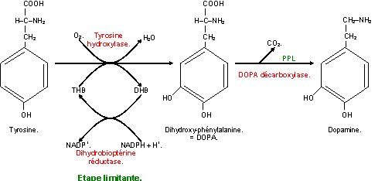
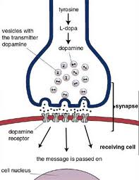
Synthèse de la dopamine
A.3. Rappel:
La transmission dopaminergique au niveau du SNC
OH en 3 et 4: importants pour l’activité

Slide 7
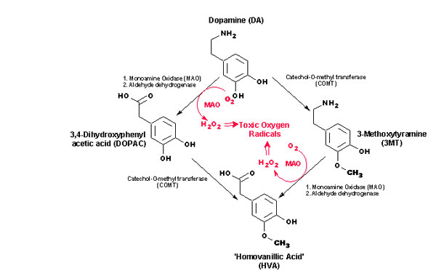
Métabolisme de la dopamine
A.3. Rappel:
La transmission dopaminergique au niveau du SNC

Slide 8
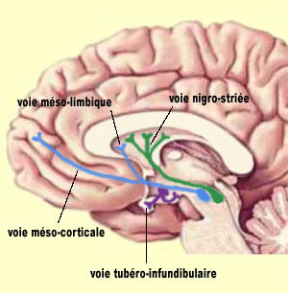
Quelles sont les voies dopaminergiques?
Voie hypothalamo-hypophysaire « Faisceau tubero-infundibulaire » : qui contrôle plusieurs mécanismesneuro-endocriniens et enparticulier la synthèse de prolactine.
A l’état normal l’action dopaminergique inhibe la sécrétion de prolactine et son déficit est à l’origine de galactorrhée, d’aménorrhée, de troubles sexuels.
Voie mésocorticolimbique: responsable des mécanismes de récompense, apprentissage, mémoire, réactions comportementales liées à l’émotivité et à l’anxiété
L’hyperactivité la voie mésolimbique entraîne un excès des fonctions normales et une production des symptômes positifs : délire, hallucinations, tr. communication) et de troubles comportementaux (agressivité, hostilité).
Voie nigro-striée: Le déficit de dopamine entraîne les symptômes extrapyramidaux
Notes:
synthèse et libération d’hormones pituitaires « prolactine »

Slide 9
B. Traitement de la maladie de parkinson
Traitement médicamenteux
Augmentation de l’activité dopaminergique
Inhibition du catabolisme
Augmentation de la libération
Inhibition de la transmission cholinergique
Agonistes directes
Augmentation de la synthèse

Slide 10
1. Médicaments augmentant la transmission dopaminergique 1.a: Précurseurs de la dopamine = L.DOPA
Propriétés pharmacologiques:
Effets sur le SNC:
Amélioration de la maladie de Parkinson: réduction de l’akinésie, des tremblements et de l’hypertonie
Effet endocrinien: inhibition de la sécrétion hypophysaire de prolactine
Effet su la zone chémo-receptrice (centre de vomissements)
Effets sur le SNA de type cardio-vasculaire: hypotention, inotrope+, chronotrope+
Indications:
Thérapeutique substitutive dans la maladie de parkinson

Slide 11
1. Médicaments augmentant la transmission dopaminergique 1.a: Précurseurs de la dopamine = L.DOPA
Les acides aminés aromatiques alimentaires entrent en compétition pour l’absorption
Propriétés pharmacocinétiques ***
lévodopa
Paroi intestinale
MAO
DC
lévodopa
90% de la dose est métabolisée
Autre site périphérique
COMT
DC
lévodopa
9% de la dose est métabolisée
cerveau
lévodopa
1% de la dose pénètre dans le cerveau
Mécanisme saturabe et compétitif

Slide 12
1. Médicaments augmentant la transmission dopaminergique 1.a: Précurseurs de la dopamine = L.DOPA
Association : L.DOPA+ inhibiteurs de la Dopa decarboxylase
Réduire les effets indésirables périphériques de la dopamine
Augmenter la ½ vie de la dopamine
Augmenter la teneur de en DOPA du SNC
Administrer moins de DOPA
Les inhibiteurs de la Dopa decarboxylase
* Bensérazide (proportion 4/1)
* Carbidopa (proportion 10/1)

Slide 13
1. Médicaments augmentant la transmission dopaminergique 1.a: Précurseurs de la dopamine = L.DOPA
Les effets indésirables de la L.Dopa comportent:
Les nausées – vomissements – anorexie (traitement possible avec la dompéridone)
Hypotension et arythmies cardiaques
Mouvements anormaux involontaires (dyskinésies).
Fluctuation d’effet (on-off effect)
Modifications du comportement (traitement possible avec la clozapine)
Contre-indications:
Psychoses graves
IDM

Slide 14
1. Médicaments augmentant la transmission dopaminergique 1.b: Amantadine
Facilite la libération neuronale de la dopamine
Inhibe son captage par les nerfs
Bénéfice apporté de courte durée
Effets indésirables semblables à la L.DOPA mais moins sévères
Indications: Maladie de parkinson + Syndrome parkinsonien induit par les neuroleptiques

Slide 15
1. Médicaments augmentant la transmission dopaminergique 1.c: les antiparkinsoniens à action dopaminergique ◦Dérivés de ergotés : Bromocriptine - Pergolide - maléate de Lisuride ◦Dérivés non ergotés : Apomorphine
Effet agoniste des récepteurs D2 du corps strié
Stimulation des récepteurs D2 des autres sites centraux
Indiqués seuls pour retarder la Dopa thérapie, ou associés à la L.DOPA (si diminution de l’efficacité, ou effets on-off sévères)
Effets indésirables similaires à ceux de la L.DOPA (dyskinésies moins fréquentes)
Contre indiqués en cas d’hypersensibilité au produit, d’insuffisance rénale et hépatique, d’allaitement ou de psychoses graves

Slide 16
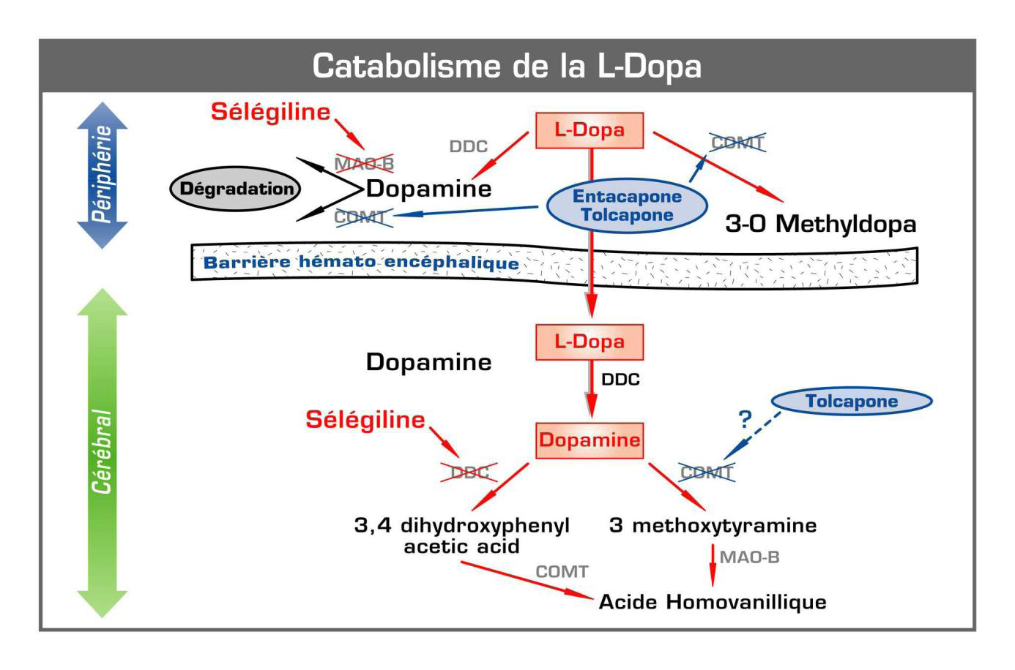
1. Médicaments augmentant la transmission dopaminergique 1.d: Inhibiteurs de la dégradation de la dopamine
Inhibiteurs de la MAO B:
La sélégiline- rasagiline
Inhibiteurs de la COMT:
Entacapone - tolcapone
Efficacité en mono-thérapie dans les formes débutantes
Associés à la L.DOPA, ils permettent d’améliorer les fluctuations d’activité
Utilisés uniquement en association avec la (L.DOPA + IDC)
Permettent de ralentir le catabolisme de la L.DOPA au niveau périphérique
Risque d’atteinte hépatique sévère

Slide 17
2. Médicaments inhibant l’activité cholinergique striatale
= anti-cholinergiques antimuscariniques centraux
Bipridène
Trihexyphénidyle
Tropatépine
Réduction de l’activité cholinergique excessive du striatum
Efficacité inférieure à celle du premier groupe
Le tremblement est plus amélioré que la rigidité et la bradykinésie
Indications:
Maladie de parkinson
Syndrome parkinsonien induit par les neuroleptiques

Slide 18
2. Médicaments inhibant l’activité cholinergique striatale
Actifs per os
Barrière intestinale :Déméthylation
Foie: Oxydation et glucuro-conjugaison
Effets indésirables :
Effets indésirables périphériques typiques:
Sécheresse buccale
Vision trouble
Constipation
Rétention urinaire
Effets sédatifs (propriété anti-histaminique)
Effets centraux : confusion mentale, délires, hallucination, somnolence et modifications de l’humeur

Slide 19
Interactions médicamenteuses des anti-parkinsoniens
Médicaments anti-parkinsoniens | Autres médicaments | Mécanisme
L.DOPA Agonistes dopaminergiques | Neuroleptiques anti-psychotiques classiques Neuroleptiques anti-émétiques (métoclopramide) | Antagonisme réciproque
Agonistes dopaminergiques | Alcaloides de l’ergot de seigle - Sympathomimétiques alpha Macrolides | Vasoconstriction Accroissement de l’activité-surdosage
IMAO B | IMAO A Pethidine, Triptans (anti-migraineux) | Risque de poussée hypertensive Syndrome sérotoninergique
ICOMT | IMAO non selectifs | Potentialisation des effets vasopresseurs des catécholamines
Anticholinergiques centraux | Autres anticholinergiques | Effets atropiniques

Slide 20
Stratégie thérapeutique de la maladie de Parkinson
Patient < 60 ans
◦Agoniste dopaminergique en monothérapie (handicap modéré).
◦Agoniste dopaminergique associé à la dopathérapie, dose minimale efficace.
Patient > 70 ans
◦Dopathérapie.
Patient entre 60 et 70 ans
◦Association agoniste dopaminergique, dopathérapie (fonction de l’état général et cognitif )

